Slide 1
反射机制(Java Reflection)

Slide 2
Java反射机制概述
Java反射机制：
Java反射机制是在运行状态中，对于任意一个类，都能够知道这个类的所有属性和方法；对于任意一个对象，都能够调用它的任意一个方法；这种动态获取的信息以及动态调用对象的方法的功能称为Java语言的反射机制。
在编译时不确定哪个类被加载，而在程序运行时才加载、探知、使用

Slide 3
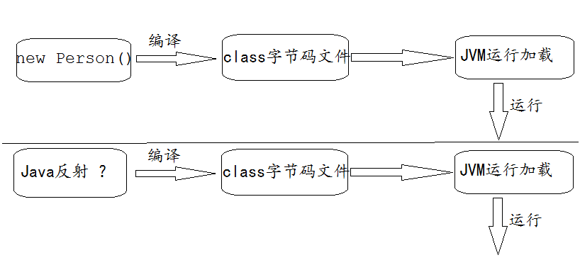
程序运行过程对比

Slide 4
反射机制概述
Java反射机制提供的功能
在运行时判断任意一个对象所属的类
在运行时构造任意一个类的对象
在运行时判段任意一个类所具有的成员变量和方法
在运行时调用任一个对象的方法
在运行时创建新类对象

Slide 5
Java反射反射API
Java反射常用的API都在java.lang.reflect包下
Class类—可获取类和类的成员信息
Field类—可访问类的属性
Method类—可调用类的方法
Constructor类—可调用类的构造方法
在使用Java的反射功能时，基本首先都要获取类的Class对象，再通过Class对象获取其他的对象。

Slide 6
java.lang.Class
Class类是Java 反射机制的起源和入口
Java程序在调用某一个类的对象或者方法时，具体流程：
1. ClassLoader找到该类的字节码文件，将其加载到内存中
Java为了调控内存的调用消耗，类的加载都在需要时再进行，很抠但很效，就会加载它
2.JVM根据.class文件内记载的类信息来产生一个唯一Class对象(在堆中创建)。该对象记载了类的结构(属性、方法、注释、父类信息)
Class 对象是在加载类时由 Java 虚拟机以及通过调用类加载器中的 defineClass 方法 自动构造的。
3.JVM要产生该类的实例，就是根据内存中存在的该Class类所记载的信息来进行创建
注：
一个类对应的Class对象在内存中唯一
Class类不允许继承

Slide 7
获得Class实例
谁得到Class对象，谁就得到了一切
class对象包含了类的结构信息，可以创建创建该类的对象，设置该类对象的属性，调用该类对象的方法。
获得Class对象
方式一：Class class = 类名.class; （安全、高效）
方式二：Class class = 对象名.getClass();
getClass方法由Object类友情提供,且是final修饰
方式三： Class class = Class.forName(“全限定类名”);
注：
八种基本类型和数组也会在JVM的内存池像其他类型一样中生成一个Class对象

Slide 8
获得Class实例
//方法1：对象.getClass()
Student stu=new Student();
Class clazz=stu.getClass();
//方法2：类.class
clazz= Student.class;
clazz=String.class;
//方法3：Class.forName()
clazz=Class.forName("java.lang.String");
clazz=Class.forName("java.util.Date");

Slide 9
Class类方法
通过一个类的Class对象可以获得该类的所有信息
详细方法见API
newInstance方法：创建此 Class 对象所表示的类的一个新实例
使用此方法可以有效地绕过编译时的异常检查，而在其他情况下编译器都会执行该检查。
如果该类无访问权限或无无参构造会创建失败
如果该类是抽象类、接口、数组类、基本类型会创建失败
isArray()判断是否是数组、 isPrimitive判断是否是基本类型

Slide 10
使用Class获取类全部结构及指定成员
案例实施

Slide 11
使用反射调用指定的方法或指定的属性
案例实施

Slide 12

使用反射动态创建对象
方法一：使用Class的newInstance()方法，仅适用于无参构造方法
Class clazz=Class.forName("cn.jbit.reflection.Student");
Object obj=clazz.newInstance();
相当于执行语句：
Student stu = new Student();
方法二：调用Constructor的newInstance()方法，适用所有构造方法
Constructor cons = clazz.getConstructor(new Class[ ]
{ String.class,int.class, float.class });
Object obj = cons.newInstance(new Object[ ] { "lkl", 32, 56.5f });
相当于执行语句：
Student stu=new Student("lkl",32,56.5f);

Slide 13
使用反射动态操作属性值
操作属性的基本步骤
1、通过Class对象获取Field 对象
2、调用Field 对象的方法进行取值或赋值操作
方法 | 说 明
Xxx getXxx(Object obj) | 获取基本类型的属性值
Object get(Object obj) ) | 得到引用类型属性值
void setXxx(Object obj,Xxx val) | 将obj对象的该属性设置成val值
void set(Object obj,object val) | 将obj对象的该属性设置成val值
void setAccessible（bool flag） | 对获取到的属性设置访问权限

Slide 14
使用反射动态执行方法
调用方法基本步骤
通过Class对象获取Method 对象
调用Method对象的invoke()方法
Object invoke(Object obj,Object [] args)
当前方法的
返回值
当前方法所属
对象的名字
当前方法的
参数列表

Slide 15
反射技术的优点
允许程序创建和控制任何类的对象，无需提前硬编码目标类
提高了Java程序的灵活性和扩展性，降低了耦合性，提高自适应能力
反射的应用领域
如软件测试、 EJB、JavaBean等
开源框架例如Struts、Hibernate、Spring等

Slide 16
Java动态代理
动态代理是23种设计模式当中代理模式的一种。
什么是代理模式？
代理模式的作用是：为其他对象提供一种代理以控制对这个对象的访问。
代理模式有什么好处？
在某些情况下，一个客户不想或者不能直接引用另一个对象，而代理对象可以在客户端和目标对象之间起到中介的作用。
代理模式一般涉及到的角色有：
抽象角色：声明真实对象和代理对象的共同接口,这样一来在任何可以使用目标对象的地方都可以使用代理对象。
代理角色：代理对象内部含有目标对象的引用，从而可以在任何时候操作目标对象；代理对象提供一个与目标对象相同的接口，以便可以在任何时候替代目标对象。代理对象通常在客户端调用传递给目标对象之前或之后，执行某个操作，而不是单纯地将调用传递给目标对象，同时，代理对象可以在执行真实对象操作时，附加其他的操作，相当于对真实对象进行封装

Slide 17
反射技术的缺点
性能问题
代码维护问题
代码是给人看的，顺便让机器去执行
反射机制主要应用在对灵活性和扩展性要求很高的系统框架上
反射会模糊程序内部逻辑，可读性较差

Slide 18
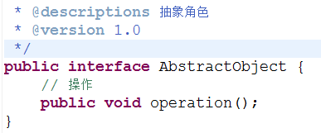
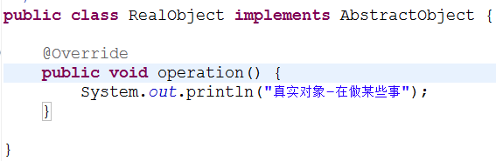
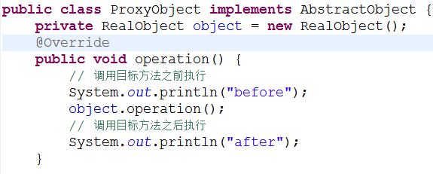
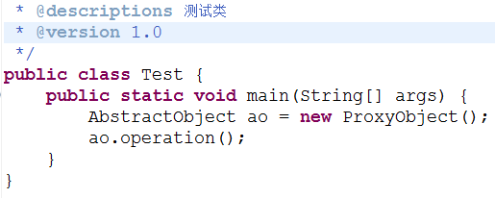
代理模式示例

Slide 19
静态代理的弊端
刚开始我会觉得ProxyObject定义出来纯属多余，直接实例化实现类完成操作不就结了吗？后来随着业务庞大，你就会知道，实现proxy类对真实类的封装对于粒度的控制有着重要的意义。但是静态代理这个模式本身有个大问题，如果类方法数量越来越多的时候，代理类的代码量是十分庞大的。所以引入动态代理来解决此类问题。

Slide 20
Java动态代理概述
动态代理作为代理模式的一种扩展形式，动态代理是JAVA的一大特性。
动态代理的优势就是实现无侵入式的代码扩展。
目前动态代理主要分为JAVA自己提供的动态代理和CGLIB类似框架。
JAVA自带的动态代理是需要接口的。CGLIB这种则是直接修改字节码。
CGLIB:
CGLIB(Code Generation Library)是一个开源项目！是一个强大的，高性能，高质量的Code生成类库，它可以在运行期扩展 Java类与实现Java接口。Hibernate用它来实现PO(Persistent Object 持久化对象)字节码的动态生成。

Slide 21
使用动态代理
动态代理涉及到的API
Proxy –接口
Proxy 提供用于创建动态代理类和实例的静态方法，它还是由这些方法创建的所有动态代理类的超类。
InvocationHandler–接口
InvocationHandler 是代理实例的调用处理程序实现的接口。
每个代理实例都具有一个关联的调用处理程序。对代理实例调用方法时，将对方法调 用进行编码并将其指派到它的调用处理程序的 invoke 方法。

Slide 22
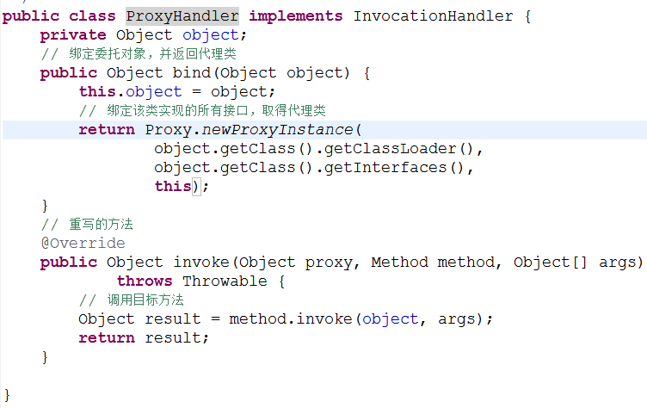
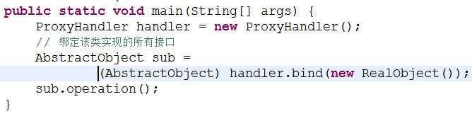
使用动态代理优化案例

Slide 23
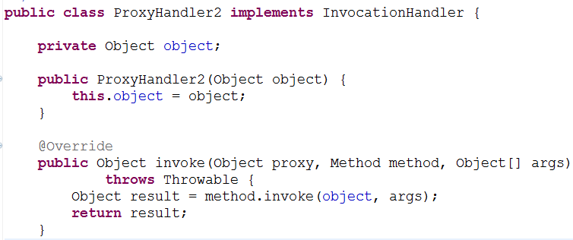
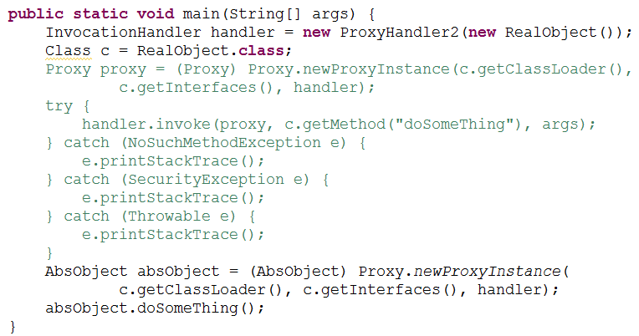
使用动态代理优化案例2

Slide 24
动态代理的作用
Proxy类的代码量被固定下来，不会因为业务的逐渐庞大而庞大；
可以在不修改源码的情况下，增强一些方法，在方法执行前后做任何你想做的事情（甚至根本不去执行这个方法），因为在InvocationHandler的invoke方法中，你可以直接获取正在调用方法对应的Method对象，具体应用的话，比如可以添加调用日志，做事务控制等。
可以实现AOP编程，实际上静态代理也可以实现，总的来说，AOP可以算作是代理模式的一个典型应用；
解耦，通过参数就可以判断真实类，不需要事先实例化，更加灵活多变。

